Slide 1
ГОСУДАРСТВЕННАЯ ИТОГОВАЯ АТТЕСТАЦИЯ 2024
Ознакомление с Порядком проведения ГИА-9
Томск – 2024

Slide 2
Нормативно-правовая база
ГИА-2024
Федеральный уровень
Федеральный закон от 29.12.2012 N 273-ФЗ (ред. от 25.12.2023) «Об образовании в Российской Федерации»
Приказ Минпросвещения России и Рособрнадзора от 04.04.2023 N 232/551 «Об утверждении Порядка проведения государственной итоговой аттестации по образовательным программам основного общего образования»
Приказ Минпросвещения России от 05.10.2020 N 546 (ред. от 16.11.2023) «Об утверждении Порядка заполнения, учета и выдачи аттестатов об основном общем и среднем общем образовании и их дубликатов»
Приказ Минпросвещения России от 05.10.2020 N 545 (ред. от 31.10.2023) «Об утверждении образцов и описаний аттестатов об основном общем и среднем общем образовании и приложений к ним»
Приказ Рособрнадзора от 26.08.2022 N 924 (ред. от 16.02.2023) «Об утверждении Порядка аккредитации граждан в качестве общественных наблюдателей при проведении государственной итоговой аттестации по образовательным программам основного общего и среднего общего образования, всероссийской олимпиады школьников и олимпиад школьников»
Приказ Минпросвещения России и Рособрнадзора от 22.02.2023 N 131/274 «Об утверждении особенностей проведения государственной итоговой аттестации по образовательным программам основного общего и среднего общего образования, формы проведения государственной итоговой аттестации и условий допуска к ней в 2022/23, 2023/24, 2024/25, 2025/26 учебных годах»

Slide 3
Нормативно-правовая база
ГИА-2024
Федеральный уровень
Постановление Правительства РФ от 29.11.2021 N 2085 (ред. от 18.03.2023) «О федеральной информационной системе обеспечения проведения государственной итоговой аттестации обучающихся, освоивших основные образовательные программы основного общего и среднего общего образования, и приема граждан в образовательные организации для получения среднего профессионального и высшего образования и региональных информационных системах обеспечения проведения государственной итоговой аттестации обучающихся, освоивших основные образовательные программы основного общего и среднего общего образования»
Письмо Рособрнадзора от 12.12.2023 N 10-846 о направлении Графика внесения сведений в РИС и ФИС на 2023–2024 учебный год
Приказ Минпросвещения России и Рособрнадзора от 18.12.2023 N 954/2117 «Об утверждении единого расписания и продолжительности проведения основного государственного экзамена по каждому учебному предмету, требований к использованию средств обучения и воспитания при его проведении в 2024 году»
Приказ Минпросвещения России и Рособрнадзора от 18.12.2023 N 955/2118 «Об утверждении единого расписания и продолжительности проведения государственного выпускного экзамена по образовательным программам основного общего и среднего общего образования по каждому учебному предмету, требований к использованию средств обучения и воспитания при его проведении в 2024 году»

Slide 4
Нормативно-правовая база
ГИА-2024
Региональный уровень
Распоряжение Департамента общего образования Томской области от 15.01.2021 N 41-р
«Об утверждении Положения об осуществлении общественного наблюдения при проведении процедур оценки качества образования в общеобразовательных организациях, расположенных на территории Томской области»
Распоряжение Департамента общего образования Томской области от 18.09.2023 N 1459-р
«Об утверждении графика внесения информации в информационную систему «Паспорт школы» в 2023–2024 учебном году»

Slide 5
Учебные предметы
ГИА-2024
ГИА-9
Для аттестата: 4 предмета
(2 обязательных + 2 по выбору)
Обязательные предметы (2) | Предметы по выбору (9)
Русский язык Математика | Физика Информатика Химия Биология География История Обществознание Литература Иностранные языки (английский, немецкий, французский, испанский, китайский)

Slide 6
Подача заявлений и изменение перечня предметов
ГИА-2024
ГИА-9 – до 1 марта
Итоговое собеседование –
за 2 недели до проведения
После установленных сроков изменение перечня выбранных предметов - при наличии уважительной причины, подтвержденной документально.
Участник ГИА
ДОО ТО
Формирует сопровождающее ходатайство
Передает в ГЭК
ГЭК рассматривает заявление и принимает решение
Образовательная организация
Представляет документы, подтверждающие наличие уважительной причины
Подает заявление в ГЭК через ОО

Slide 7
Формы ГИА
ГИА-2024
Выбор формы
(лица с ОВЗ и инвалидностью)
Лица с ОВЗ:
заключение ПМПК
Дети-инвалиды и инвалиды:
оригинал или заверенная копия справки МСЭ;
заключение ПМПК
После 01.03.2024 для изменения формы прохождения ГИА-9 (в случаях получения первичного заключения ПМПК) следует также представить:
развернутое ходатайство администрации ОО;
план мероприятий по реализации рекомендаций ПМПК
адаптированная программа (АООП ООО)
индивидуальный учебный план (если предусмотрен в АООП ООО)

Slide 8
Допуск к ГИА
ГИА-2024
К прохождению ГИА допускаются обучающиеся:
успешно прошедшие промежуточную аттестацию
не имеющие академической задолженности
в полном объёме выполнившие учебный план (или индивидуальный учебный план)
получившие зачет за:
итоговое собеседование по русскому языку – для ГИА-9

Slide 9
Расписание
ГИА-2024
 | Итоговое собеседование ГИА-9
Основная дата | 14 февраля 2024г.
Дополнительная дата 1 | 13 марта 2024г.
Дополнительная дата 2 | 15 апреля 2024г.
ГИА-9 (новое): участникам итогового собеседования запрещается иметь при себе средства связи, фото-, аудио-, видеоаппаратуру, справочные материалы, письменные заметки и иные средства хранения и передачи информации.
 | ГИА-9
Досрочный период | 23 апреля – 18 мая
Основной период | 21 мая – 2 июля
Дополнительный период | 3–24 сентября

Slide 10
Расписание ГИА-9
ГИА-2024
Досрочный период
Дата | ОГЭ | ГВЭ-9
23 апреля (вт) | математика
26 апреля (пт) | русский язык
3 мая (пт) | информатика, литература, обществознание, химия
7 мая (вт) | биология, география, иностранные языки, история, физика
13 мая (пн) | резерв: математика
14 мая (вт) | резерв: информатика, литература, обществознание, химия
15 мая (ср) | резерв: биология, география, иностранные языки, история, физика
16 мая (чт) | резерв: русский язык
18 мая (сб) | резерв: по всем учебным предметам
Досрочно экзамены могут сдать обучающиеся, по уважительным причинам (подтвержденным документально) не имеющие возможности пройти ГИА в основные сроки,
например:
спортсмены, выезжающие на тренировочные сборы, соревнования, смотры, кандидаты в сборные команды РФ;
участники международных олимпиад школьников, конкурсов и соревнований;
ученики, направляемые на лечение и профилактические мероприятия;
выпускники школ за рубежом или выезжающие за рубеж для продолжения обучения.

Slide 11
Расписание ГИА-9
ГИА-2024
Основной период
Дата | ОГЭ | ГВЭ-9
21 мая (вт) | иностранные языки
22 мая (ср) | иностранные языки
27 мая (пн) | биология, обществознание, химия, информатика
30 мая (чт) | география, история, физика, химия
3 июня (пн) | русский язык
6 июня (чт) | математика
11 июня (вт) | география, информатика, обществознание
14 июня (пт) | биология, информатика, литература, физика
24 июня (пн) | резерв: русский язык
25 июня (вт) | резерв: по всем учебным предметам (за исключением русского языка и математики)
26 июня (ср) | резерв: по всем учебным предметам (за исключением русского языка и математики)
27 июня (чт) | резерв: математика
1 июля (пн) | резерв: по всем учебным предметам
2 июля (вт) | резерв: по всем учебным предметам

Slide 12
Расписание ГИА-9
ГИА-2024
Дополнительный период
Дата | ОГЭ, ГВЭ-9
3 сентября (вт) | математика
6 сентября (пт) | русский язык
10 сентября (вт) | биология, география, история, физика
13 сентября (пт) | иностранные языки, информатика, литература, обществознание, химия
18 сентября (ср) | резерв: русский язык
19 сентября (чт) | резерв: математика
20 сентября (пт) | резерв: по всем учебным предметам (за исключением русского языка и математики)
23 сентября (пн) | резерв: по всем учебным предметам (за исключением русского языка и математики)
24 сентября (вт) | резерв: по всем учебным предметам

Slide 13
Продолжительность экзаменов и использование средств
ГИА-2024
Продолжительность экзаменов (ОГЭ)
3 часа 55 минут (235 минут) | литература, математика, русский язык
3 часа (180 минут) | история, обществознание, химия, физика
2 часа 30 минут (150 минут) | биология, география, информатика
2 часа (120 минут) | английский, испанский, немецкий, французский языки (письменная часть)
15 минут | английский, испанский, немецкий, французский языки (устная часть)
Допускается использование участниками ОГЭ на экзамене
Биология | непрограммируемый калькулятор
География | непрограммируемый калькулятор
Математика | линейка
Физика | линейка, непрограммируемый калькулятор
Химия | непрограммируемый калькулятор

Slide 14
Условия для выдачи аттестатов (ГИА-9)
ГИА-2024
4 экзамена:
2 обязательных (русский язык и математика) – не ниже отметки «3»
2 по выбору – не ниже отметки «3»
все итоговые отметки «5»
положительные отметки (не ниже «4») на ГИА по всем предметам (по обязательным и по выбору)
!
итоговая отметка = (годовая + экзаменационная) / 2
(с округлением до целого числа по правилам математического округления)

Slide 15
Выставление итоговых отметок
ГИА-9
9 класс
"Русский язык", "Математика" и 2 учебных предмета, сдаваемых по выбору определяются как среднее арифметическое:
годовой
и экзаменационной отметок выпускника
(округление до целого числа по правилам математического округления)
Если в УП ОО указаны учебные курсы:
"Алгебра",
"Геометрия"
и "Вероятность и статистика",
то в графе "Наименование учебных предметов" указывается "Математика",
а итоговая отметка за 9 класс определяется как среднее арифметическое годовых отметок по учебным курсам "Алгебра", "Геометрия" и "Вероятность и статистика" и экзаменационной отметки.
Итоговые отметки по другим учебным предметам выставляются на основе годовой отметки
за 9 класс.

Slide 16
Пересдача ГИА-9
ГИА-2024
4 экзамена
(2 обязательных и 2 по выбору)
2 экзамена (ОВЗ)
(русский язык, математика)
Неудовлетворительный результат по 1-2 предметам
Неудовлетворительный результат по 3-4 предметам
Неудовлетворительный результат по 1 предмету
Неудовлетворительный результат по 2 предметам
Пересдача в резервные дни основного периода
Повторный неудовлетворительный результат
Пересдача в дополнительный период (сентябрь)
*Чтобы пересдать экзамены в следующем году, обучающемуся необходимо продолжить обучение:
или путем повторного освоения программы IX класса
или путем смены формы обучения с последующем зачислением в ОО для прохождения ГИА
Пересдача
НА СЛЕДУЮЩИЙ ГОД*
Повторный неудовлетворительный результат
ГИА-9 (новое): возможность изменения предметов по выбору для пересдачи в следующем учебном году

Slide 17
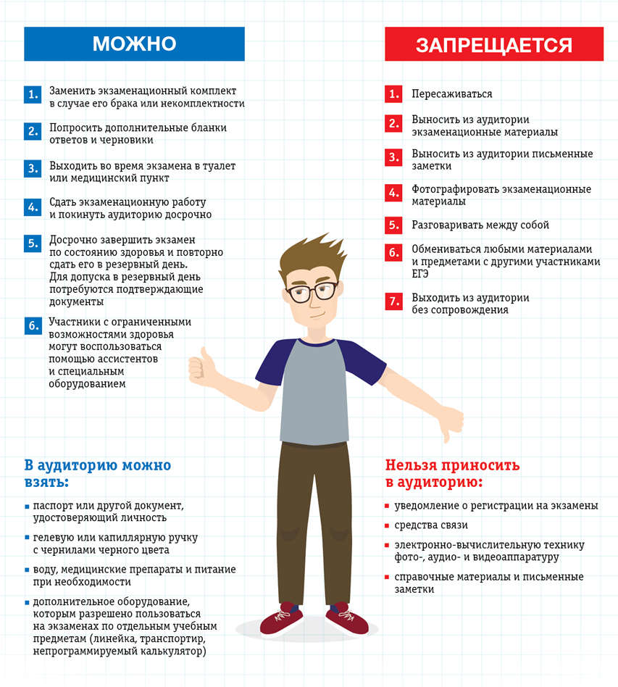
ГИА-2024
За нарушение порядка проведения ГИА:
участник удаляется с экзамена
предусмотрен штраф в размере от 3000 до 5000 рублей

Slide 18
Апелляция
ГИА-2024
Апелляция о нарушении установленного порядка проведения экзамена
Апелляция о несогласии с выставленными баллами
Когда подать: в день проведения ГИА по предмету
Кому подать: члену ГЭК, не покидая ППЭ
Рассмотрение: в течение 2-х рабочих дней с момента поступления апелляции в конфликтную комиссию
Результат: при удовлетворении апелляции результат экзамена аннулируется. Участник ГИА сдает экзамен в другой день, предусмотренный расписанием
Когда подать: в течение 2-х рабочих дней со дня объявления результатов ГИА по предмету
Кому подать: ВТГ – в свою школу.
Рассмотрение: в течение 4-х рабочих дней с момента поступления апелляции в конфликтную комиссию
Результат: при удовлетворении апелляции соответствующая информация передается для пересчета результатов ГИА. Новые результаты утверждаются ГЭК в течение недели
Не рассматриваются апелляции по вопросам:
содержания и структуры заданий по предметам
нарушений участником ГИА порядка проведения экзамена
неправильного оформления экзаменационной работы

Slide 19
Информационные ресурсы
Рособрнадзор:
https://obrnadzor.gov.ru
Федеральный институт педагогических измерений: http://www.fipi.ru
Федеральный центр тестирования: http://www.rustest.ru
Центр мониторинга и оценки качества образования:
http://coko.tomsk.ru
Департамент общего образования Томской области: https://edu.tomsk.gov.ru

Slide 20
Телефоны «горячей линии»
ЦОКО ТОИПКРО
(г. Томск, ул. Пирогова, 10)
(3822) 90 63 25
(3822) 90 63 27
(3822) 90 63 29
Департамент общего образования Томской области
(г. Томск, пр. Ленина, 111, каб. 69)
(3822) 51 27 62

